Slide 1
Perangkat Keras Komputer
Hok a Hok e

Slide 2
Komponen-Komponen Komputer
Hardware (Perangkat Keras)
Software (Perangkat Lunak)
Brainware

Slide 3
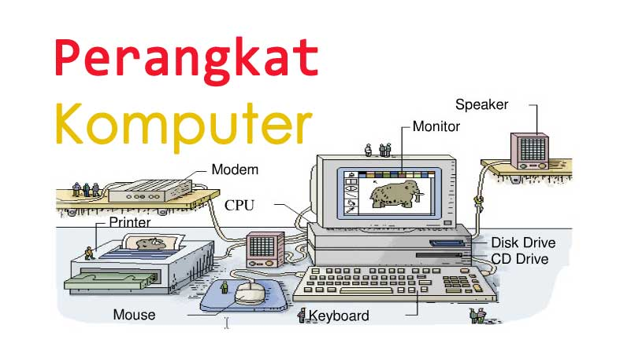
Perangkat Komputer Pemroses / Central Processing Unit
Merupakan perangkat keras komputer yang berfungsi untuk memproses atau mengelola data, perangkat komputer yang satu ini memiliki tugas yang cukup penting dalam sebuah sistem komputer
Notes:
NOTE: To change images on this slide, select a picture and delete it. Then click the Insert Picture icon in the placeholder to insert your own image.

Slide 4
Banyak orang menyebutkan Central Processing Unit merupakan otak dari sebuah komputer yang dapat menjalankan program - program yang dijalankan komputer.
Didalam CPU Sendiri ada beberapa komponen yang mendukung fungsi dan kinerja dari perangkat keras komputer yang satu ini :

Slide 5
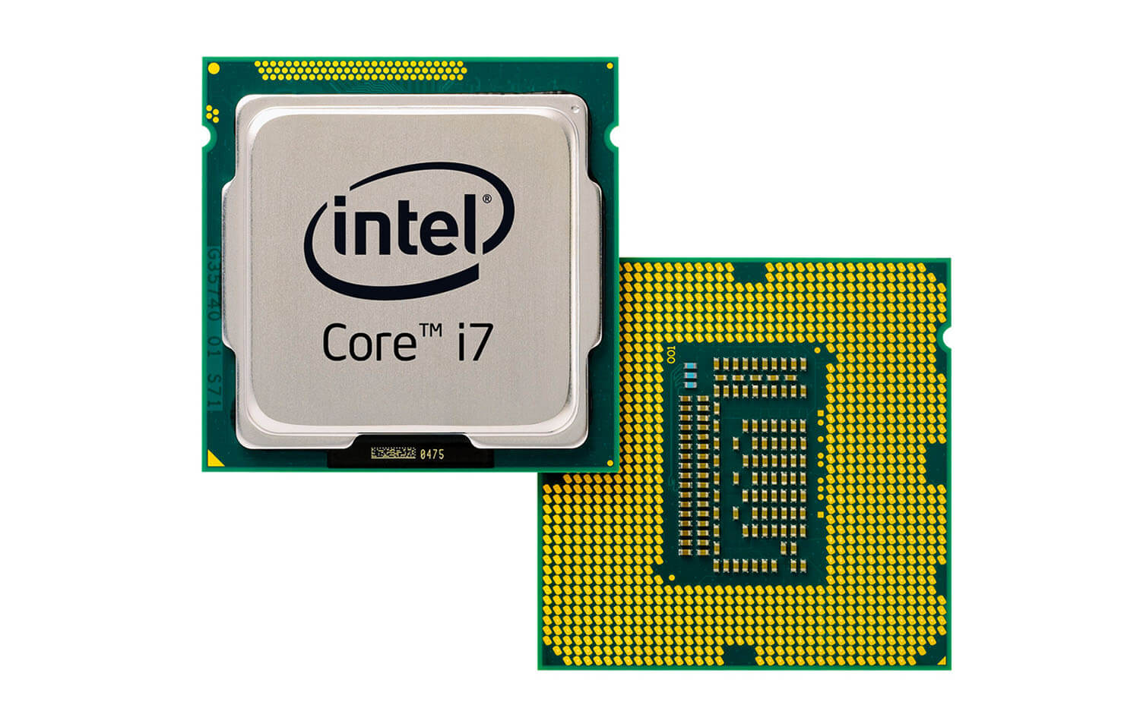
Prosesor
Processor merupakan sebuah chip yang berfungsi untuk memproses data yang di inputkan pada komputer, komponen CPU ini sangat penting dan utama,
jadi apabila processor mengalami masalah maka CPU tidak akan bisa digunakan.

Slide 6
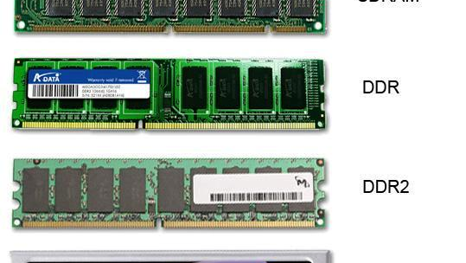
Memori RAM
Memori merupakan komponen CPU yang berfungsi untuk penyimpanan sementara data - data yang akan diproses. Apabila komputer dimatikan data - data yang disimpan dalam memori RAM akan hilang.

Slide 7
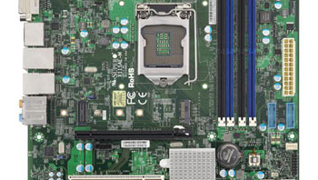
MotherBoard
Komponen CPU yang satu ini berfungsi sebagai papan sirkuit untuk menghubungkan komponen - komponen yang lainnya. Motherboard sendiri memiliki memori ROM yang berfungsi untuk menyimpan program - program utamanya.

Slide 8
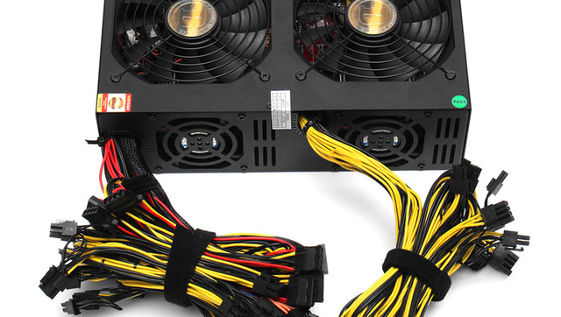
Power Supply
Komponen CPU ini berfungsi mendistribusikan arus listrik ke beberapa komponent yang ada dalam CPU, jadi Power Supply sangat penting keberadaannya.

Slide 9
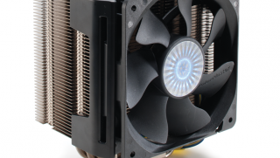
Heatsink/Kipas Angin
Komponen CPU yang satu ini berfungsi untuk mendinginkan suhu processor dan juga komponen CPU yang lainnya, Biasanya Heatsink pada processor dipasang melakat pada processor itu sendiri, sementara untukmendinginkan komponen CPU yang lain menggunakan Heatsink /Kipas Angin yang terpasang pada Casing CPU.

Slide 10
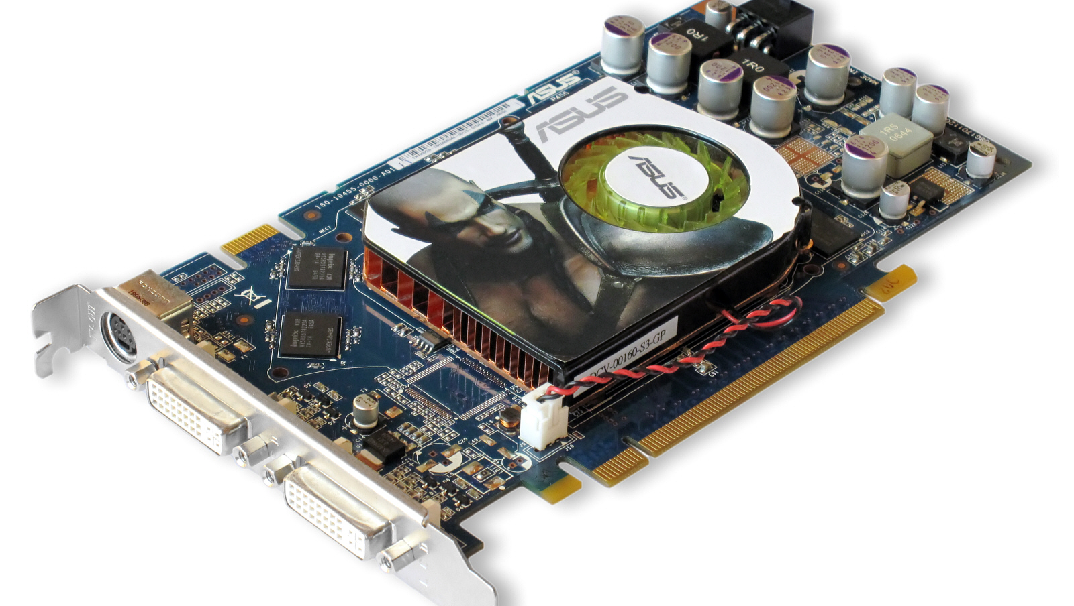
Video Graphic Adapter
Video Graphic Adapter atau disebut juga dengan VGA Card berfungsi untuk mengelola data grafis komputer yang nantinya ditampilkan pada perangkat komputer Monitor. Komponen yang satu ini memiliki sebuah chip processor tersendiri yang disebut dengan Graphic Processing Unit.

Slide 11
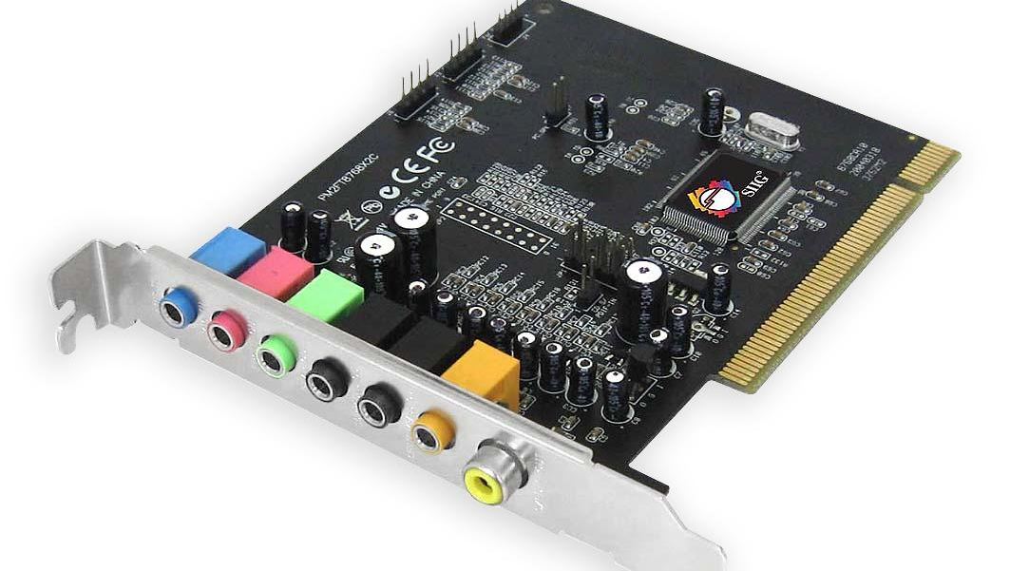
Sound Card
Sound Card berfungsi untuk mengelola data audio yang nantinya akan di keluarkan lewat perangkat keras komputer speaker. Sama seperti VGA Card, Sound Card juga memiliki Chip khusus di dalamnya. Komponen ini sebenarnya adalah pelengkap dari komponen - komponen yang ada pada CPU.

Slide 12
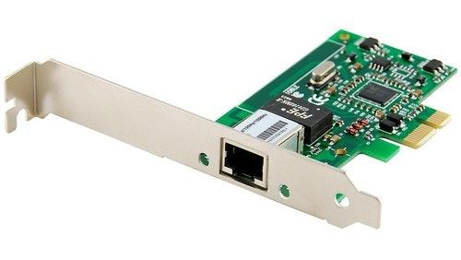
LAN Card
LAN Card merupakan perangkat yang berfungsi untuk menghubungkan sebuah komputer ke dalam sebuah jaringan, komponen ini memiliki jenis yang beragam, hal ini tergantung dari media transmisi yang digunakan. Ada yang menggunakan kabel atau media gelombang.

Slide 13
Perangkat Komputer Input
Keyboard
Mouse
Microphone
Scanner
WebCam
Optical Drive
Modem

Slide 14
Perangkat Komputer Output
Monitor
Printer
Speaker
Projector
Sound Card
Headset / Headphone

Slide 15
Perangkat Komputer Penyimpanan
Hard Disk
Flash Disk
Disket

Slide 16
Terima Kasih

